Slide 1
DỰ ĐOÁN KHÁCH HÀNG
GIAN LẬN THẺ TÍN DỤNG
GVHD: ĐINH THỦY TIÊN
NHÓM THỰC HIỆN: BLOOM

Slide 2
NỘI DUNG
01
VẤN ĐỀ BÀI TOÁN
04
MÔ HÌNH HÓA
02
05
TỔNG QUAN DỮ LIỆU
BUSINESS VALUE
GIẢI PHÁP
ỨNG DỤNG DỰ ĐOÁN KHÁCH HÀNG GIAN LẬN
03
06

Slide 3
VẤN ĐỀ BÀI TOÁN
01

Slide 4
Hình thức
Hậu quả
Theo The Nilson Report trên toàn cầu
Tổng số tiền mất mát do gian lận thẻ tín dụng trên toàn cầu đạt 16,31 tỷ $ vào năm 2014
2021 số tiền thanh toán giả mạo đạt 32 tỷ $ trên toàn cầu
Tổn thất gian lận ở Mỹ tăng lên 12,75 xu cho mỗi 100 $ khối lượng hàng năm
Bị thanh toán, quẹt thẻ
Bị rút tiền tại máy ATM
Gian lận trong thanh toán điện tử
Làm giả thẻ tín dụng
➔ Việc phát hiện sớm các giao dịch gian lận sớm là rất cần thiết để có phương pháp xử lý kịp thời

Slide 5
Vấn đề
Mỗi ngày sẽ có hàng triệu giao dịch thẻ tín dụng
Cần kiểm tra từng giao dịch
Tốn thời gian
Chi phí nhân lực rất lớn
Dễ nhầm lẫn

Slide 6
MỤC TIÊU
Xây dựng mô hình học máy để nhận biết giao dịch gian lận
Triển khai giải pháp để khách hàng dễ dàng sử dụng

Slide 7
TỔNG QUAN DỮ LIỆU
02

Slide 8
Dữ liệu chứa các giao dịch được thực hiện bằng thẻ tín dụng vào T9/2013 bởi chủ thẻ ở Châu Âu
Dữ liệu xảy ra trong 2 ngày với 284.807 dòng và 31 cột
28 cột V1, V2, … V28 đã được mã hóa PCA
Time: Số giây trôi qua giữa mỗi giao dịch
Amount: Số tiền mỗi giao dịch
Class:
Gian lận: 1
Không gian lận: 0

Slide 9
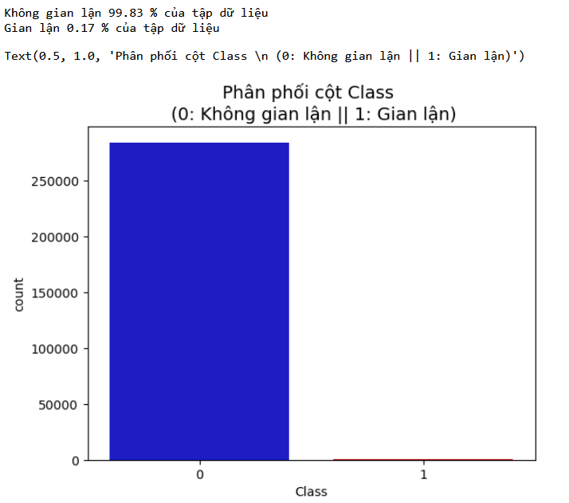
Giao dịch không gian lận: 284.315
Giao dịch gian lận: 492
➔ Dữ liệu bị mất cân bằng, chủ yếu là các mẫu không gian lận.
➔ Phải xử lý việc mất cân bằng này trước khi đưa vào mô hình
➔ Không nên sử dụng accuracy cho tập dữ liệu này, nên sử dụng AUC

Slide 10
GIẢI PHÁP
03

Slide 11
GIẢI PHÁP
^{Giám sát giao dịch}
^{Nâng cao bảo mật}
Kiểm soát đầu vào
^{Áp dụng mô hình học máy}
Tích hợp các công cụ cho khách hàng
Nâng cao chất lượng đội ngũ nhân lực

Slide 12
MÔ HÌNH HÓA DỮ LIỆU
04

Slide 13
MÔ HÌNH HÓA DỮ LIỆU
CHIA TẬP DỮ LIỆU
XỬ LÝ MẤT CÂN BẰNG DỮ LIỆU
LỰA CHỌN CÁC ĐẶC TRƯNG
CHỌN MÔ HÌNH

Slide 14

CHIA TẬP DỮ LIỆU
30%
Các phần xử lý thêm bớt dữ liệu chỉ thực hiện trên tập train
Tập test giữ nguyên để test mô hình lần cuối, tránh overfit
Trong tập train:
338 mẫu gian lận
199.026 mẫu không gian lận
70%

Slide 15
XỬ LÝ MẤT CÂN BẰNG DỮ LIỆU
UNDERSAMPLING
OVERSAMPLING (SMOTE)
Cắt bớt mẫu chiếm đa số (Không gian lận)
Tăng mẫu thiểu số
(Gian lận)
Chọn hệ số Sampling_strategy = 0.1
Chọn hệ số Sampling_strategy = 1
Chọn ngẫu nhiên ra 3380 mẫu không gian lận
Gia tăng mẫu gian lận từ 338 lên 3380

Slide 16
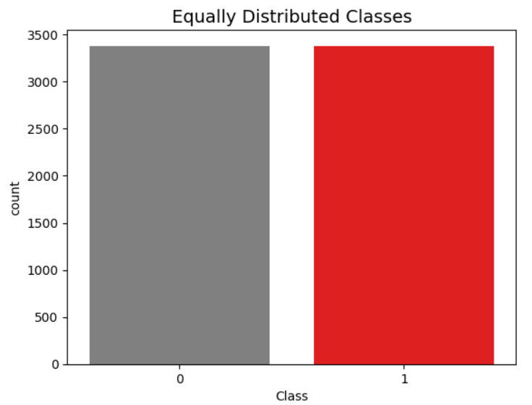
Kết quả cân bằng giữa 2 lớp

Slide 17
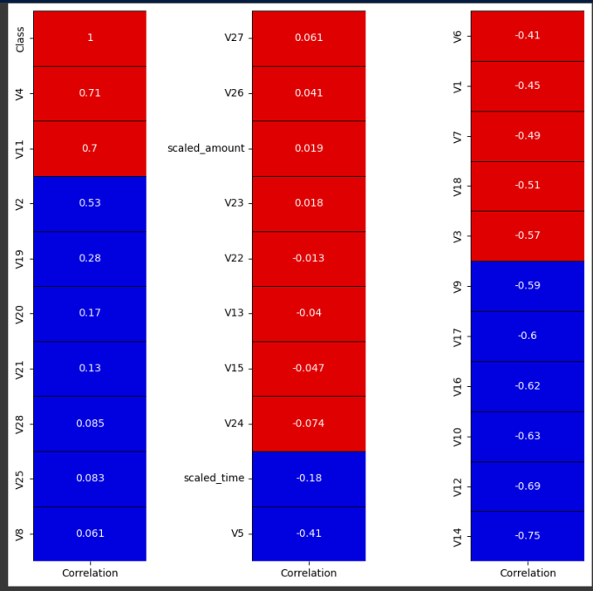
LỰA CHỌN ĐẶC TRƯNG
Sử dụng hệ số tương quan
Lấy ngưỡng là [-0.2:0.1], bỏ đi các feature có hệ số tương quan thấp hơn ngưỡng
‘V4’,'V11','V2','V19','V20','V21' tương quan thuận
‘V5','V6','V1','V7','V18','V3','V9','V17','V16','V10','V12',’V14' tương quan nghịch
Thực nghiệm 1 số phương pháp khác như: Select From Model, Removing features with low variance, Random forest
➔ Nhận thấy kết quả mô hình cuối không thay đổi nhiều nên sử dụng cách này để dễ giải thích hơn

Slide 18
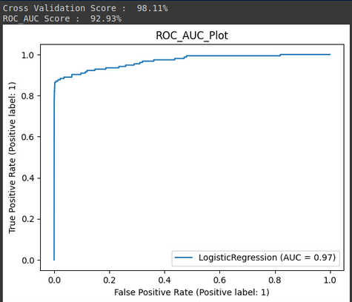
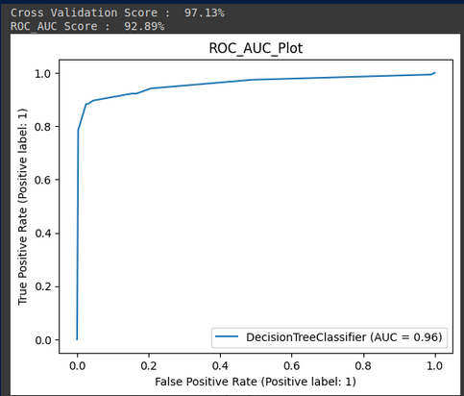
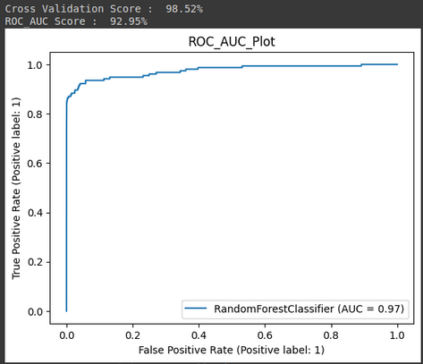
CHỌN MÔ HÌNH
Tiến hành thực nghiệm 3 mô hình trên cùng 1 tập dữ liệu train và test
Kết quả của Logistic Regression và Random Forest xấp xỉ nhau tốt hơn Decision Tree khoảng 1%
➔ Chọn mô hình Logistic Regression để làm giải pháp của bài toán vì nó đơn giản, dễ giải thích hơn Random Forest

Slide 19
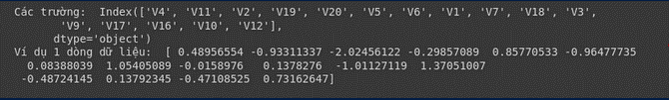
MÔ HÌNH LOGISTIC REGRESSION
INPUT
OUTPUT
Gian lận hay không gian lận (1/0)

Slide 20
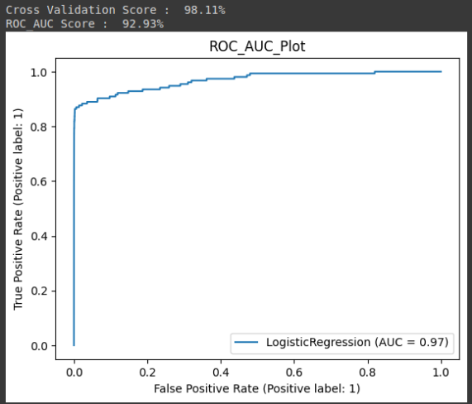
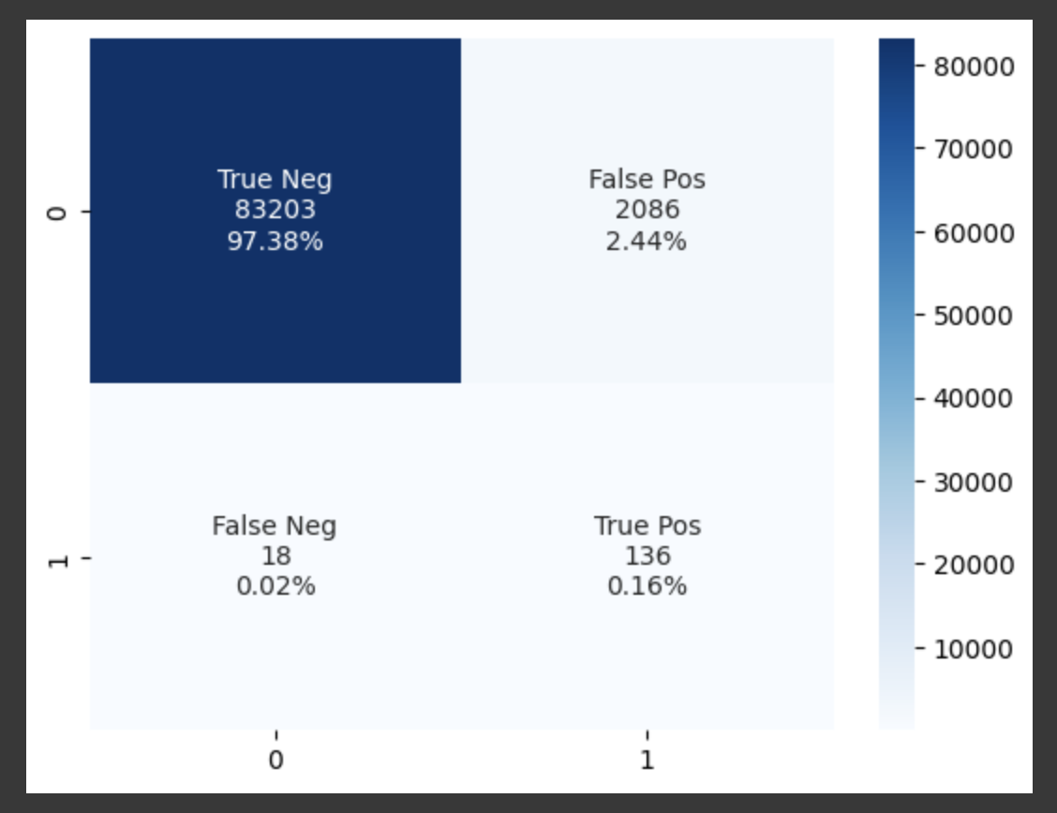
MÔ HÌNH LOGISTIC REGRESSION
ROC_AUC 92.93%
RECALL 91%

Slide 21
ỨNG DỤNG DỰ ĐOÁN KHÁCH HÀNG GIAN LẬN
05

Slide 22
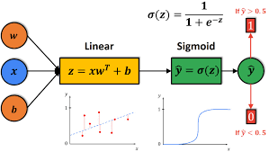
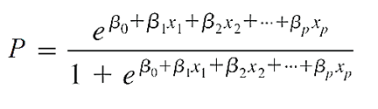
XÂY DỰNG CÔNG THỨC HỒI QUY LOGISTIC
B0 là intercept
B1,B2,...,Bp là coefficients
x1,x2,...,xp là giá trị tương ứng của V4,V11,...,V12
Các cột lần lượt là: ['V4', 'V11', 'V2', 'V19', 'V20', 'V5', 'V6', 'V1', 'V7', 'V18', 'V3', 'V9', 'V17', 'V16', 'V10', 'V12']
Hệ số của phương trình:
coefficients: [[ 1.02673469 0.20238139 0.05674656 -0.47454022 -0.27355075 0.05940781 -0.33880385 0.04204338 0.11193317 0.39194608 -0.01461196 -0.37143139 -0.01134626 -0.52171841 -1.19120223 -0.5102422 ]]
intercept: [-3.38105516]

Slide 23
BUSINESS VALUES
06

Slide 24
BUSINESS VALUES
Hệ thống hỗ trợ phát hiện những giao dịch bất thường:
Giảm thời gian phát hiện các giao dịch gian lận để có biện pháp giải quyết sớm, thích hợp
Giảm nguồn nhân lực kiểm tra, tiết kiệm chi phí cho doanh nghiệp
Hạn chế:
Những giao dịch ngoại lệ, mô hình chưa được học thì rất dễ dự đoán sai
Giải pháp tiếp theo:
Xây dựng 1 luồng dữ liệu tiếp tục training cho mô hình với dữ liệu mới và cập nhật trọng số mô hình

Slide 25
Tài liệu tham khảo
https://nilsonreport.com/
https://www.pymnts.com/news/2015/global-card-fraud-damages-reach-16b/
https://www.kaggle.com/datasets/mlg-ulb/creditcardfraud

Slide 26

THÀNH VIÊN
A41529
A43321
A43437
ĐỖ THỊ LAN
NGUYỄN THỊ VÂN YẾN
VĂN THỊ TRANG

Slide 27

CẢM ƠN!
CÔ VÀ CÁC BẠN ĐÃ LẮNG NGHE

